Slide 1
Форма обратной связи
от HTML до отправки данных на сервер
Web-программирование и интернет технологии
2026

Slide 2
Содержание
План урока
01
Цель урока
02
Критерии оценки
Что мы изучим и чему научимся
Как будет оцениваться работа
03
Повторение предыдущей темы и Актуализация знаний
04
Создание HTML-формы
Повторение ключевых концепций
Задание 1: структура и стили
05
Валидация формы
06
Отправка данных
Задание 2: проверка данных
Задание 3: GET/POST и webhook
07
Тестирование формы
08
Итоги и ресурсы
Задание 4: отладка и анализ
Kahoot, заключение и полезные ссылки

Slide 3
Начало урока
Цель урока
Создавать, стилизовать, валидировать и отправлять данные HTML формы на сервер
HTML-формы
CSS-стилизация
Создавать семантически правильные формы с полями ввода, метками и кнопками
Оформлять формы с помощью современных CSS-техник и эффектов
Валидация
Отправка на сервер
Проверять корректность данных с помощью HTML5 и JavaScript
Настраивать отправку данных методами GET/POST на API endpoint
Результат урока
К концу урока вы создадите полноценную форму обратной связи с валидацией полей, которая отправляет данные на сервер и корректно обрабатывает ответ.

Slide 4
Оценивание
Критерии оценки
Как будет оцениваться ваша работа
20%
Задание 1
20%
Задание 2
HTML + CSS
Валидация
Создание HTML-формы с правильной семантической структурой, всеми необходимыми полями и качественной CSS-стилизацией
Добавление валидации полей с использованием HTML5 атрибутов и JavaScript Constraint Validation API
Правильная структура form, input, label
HTML5: required, type, minlength
Современный дизайн с hover/focus эффектами
JavaScript: checkValidity(), setCustomValidity()
40%
Задание 3
20%
Задание 4
Отправка данных
Тестирование
Настройка отправки формы методом POST на webhook endpoint с правильным форматом данных
Тестирование формы с помощью DevTools, анализ запросов и ответов сервера, отладка ошибок
method="POST", action="URL"
Использование вкладки Network
Правильные атрибуты name для полей
Анализ статусов ответа (200, 400, 500)
Максимальный балл: 100%

Slide 5
Повторение
Актуализация знаний
Вспомним ключевые концепции перед практикой
HTML-формы
Проверка знаний
Что делает атрибут action?
Контейнер для всех элементов формы: <form>
Указывает URL, куда отправляются данные формы
Зачем нужен атрибут method?
Поля ввода: text.
Определяет HTTP-метод: GET или POST
Какие типы input вы знаете?
Метки для полей (Label)
text, email, password, number, date, checkbox, radio...
Что такое клиент-сервер?
Кнопка отправки формы
Клиент (браузер) отправляет запросы, сервер обрабатывает
Важно: Форма — это мост между пользователем и сервером. Правильная структура и валидация обеспечивают качественный пользовательский опыт.

Slide 6
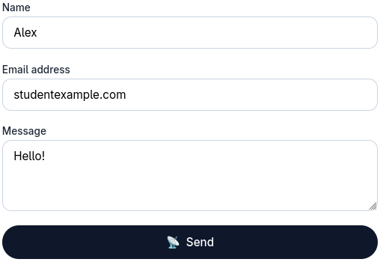
Теория
Создание HTML-формы обратной связи
Имя, Email, Сообщение, Отправить
Структура, элементы и CSS-стилизация
Структура формы
CSS-стилизация
form { max-width: 500px; margin: 0 auto; padding: 30px; }
label { display: block; margin-bottom: 8px; font-weight: 600; color: #1D1D1D; }
input, textarea { width: 100%; padding: 12px 16px; border: 2px solid #E5E5E5; border-radius: 8px; font-size: 16px; transition: border-color 0.3s; }
input:focus, textarea:focus { outline: none; border-color: #0071E3; }
button { width: 100%; padding: 14px; background: #0071E3; color: white; border: none; border-radius: 8px; font-size: 16px; cursor: pointer; transition: background 0.3s; }
button:hover { background: #0051A3; }
name
placeholder
required
Ключ для отправки данных на сервер
Подсказка внутри поля
Делает поле обязательным

Slide 7
Задание 1
Создание HTML-формы обратной связи
Создайте форму с тремя полями и стилизацией
Требования
Что проверяется
1
Поле "Имя"
Семантическая структура
type="text", id и name="name", label с for
Правильное использование form, label, input, textarea, button
2
Поле "Email"
Доступность
type="email", id и name="email", placeholder
Каждое поле имеет связанный label с атрибутом for
3
Поле "Сообщение"
Визуальное оформление
textarea с name="message", rows="5"
Современный дизайн с hover/focus состояниями
4
CSS-стилизация
Атрибуты полей
Отступы, границы, цвета, hover/focus эффекты
name для отправки, placeholder для подсказок
Время выполнения: 10 минут. Сохраните результат в файл index.html

Slide 8
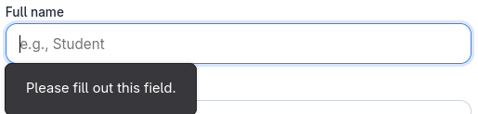
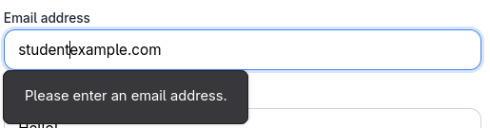
Теория
Валидация формы
HTML5 + JavaScript Constraint Validation API
HTML5 валидация
JavaScript валидация
required
const form = document.querySelector('form');
const email = document.getElementById('email');
// Проверка при вводе
email.addEventListener('input', () => { if (email.validity.typeMismatch) { email.setCustomValidity( 'Введите корректный email' ); } else { email.setCustomValidity(''); } });
// Проверка при отправке
form.addEventListener('submit', (e) => { if (!form.checkValidity()) { e.preventDefault(); form.reportValidity(); } });
Обязательное поле
type="email"
Проверка формата email
checkValidity()
Проверяет валидность формы
reportValidity()
Показывает ошибки пользователю
setCustomValidity()
Устанавливает кастомное сообщение
Совет: Используйте CSS псевдоклассы :valid и :invalid для визуальной индикации состояния полей

Slide 9
Задание 2
Добавление валидации формы
HTML5 атрибуты + JavaScript Constraint Validation API
Требования
Пример кода
1
HTML5 валидация
// CSS для визуальной индикации
input:invalid { border-color: #FF3B30; }
input:valid { border-color: #34C759; }
// JavaScript валидация
const form = document.querySelector('form'); form.addEventListener('submit', (e) => { // Проверяем валидность if (!form.checkValidity()) { e.preventDefault(); form.reportValidity(); return; }
// Если все ок - отправляем
console.log('Форма валидна!'); });
• required для всех полей
• type="email" для email
• minlength="10" для сообщения
2
JavaScript валидация
• Обработчик submit события
• checkValidity() перед отправкой
• preventDefault() при ошибках
Визуальная индикация
Что проверяется
3
Работает HTML5 валидация
• Красная рамка для :invalid
JavaScript блокирует невалидную отправку
• Зеленая рамка для :valid
• Понятные сообщения об ошибках
Визуальная индикация состояний
Понятные сообщения об ошибках
Время выполнения: 10 минут. Тестируйте разные сценарии: пустые поля, невалидный email, короткое сообщение

Slide 10
Теория
Отправка данных: GET vs POST, API и Webhook
Как данные попадают на сервер
GET
POST
API
Запрашивает данные без изменений на сервере. Данные передаются в URL.
Отправляет данные для создания/изменения ресурсов. Данные в теле запроса.
Application Programming Interface — интерфейс для взаимодействия приложений.
POST /api/messages Content-Type: application/json { "name": "John", "email": "john@example.com" }
Webhook
GET /api/users?id=123 // Данные в URL ?name=John&email=john@example.com
Push-уведомления: сервер автоматически отправляет данные на ваш endpoint при событии
Не для паролей
Безопаснее
Реальное время
Можно bookmark
Больше данных
Без polling
Кэшируется
Не кэшируется
Event-driven
Webhook Endpoint
POST http://172.20.10.4:3000/api/messages
Expected JSON: {"name": "Student", "email": "student@example.com", "message": "Hello!"}

Slide 11
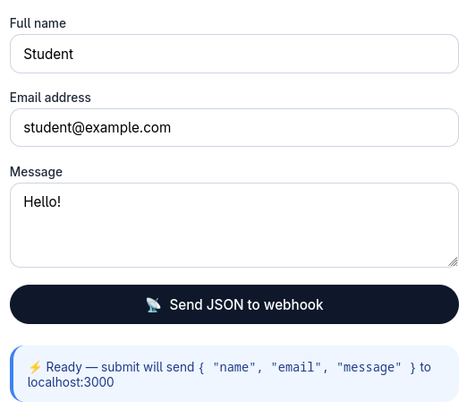
Задание 3
Настройка отправки формы (GET/POST)
Отправка данных на webhook endpoint
Конфигурация формы
Инструкция
1
Добавьте атрибуты форме
action="http://localhost:3000/api/messages" method="POST"
2
Проверьте атрибуты name
У всех полей должен быть name="name", name="email", name="message"
3
Адрес сервера
Сервер API должен быть доступен по адресу http://172.20.10.4:3000/api/messages
4
Отправьте сообщение
Заполните форму и нажмите "Отправить"
Важные атрибуты
Ожидаемый формат данных:
action
URL endpoint для отправки
{ "name": "Student", "email": "student@example.com", "message": "Hello!" }
method
HTTP метод: POST
name
Ключи для данных формы
Время выполнения: 15 минут.

Slide 12
Теория
Тестирование и анализ работы формы
Chrome DevTools: Network, Console, отладка
Chrome DevTools
Анализ запроса
Вкладка Network
Что проверять в Network
Отслеживание всех HTTP-запросов
• Method: GET или POST
F12 → Network → Fetch/XHR
• Status: 200, 201, 400, 404, 500
• URL: правильный endpoint
Вкладка Console
• Payload: тело запроса
• Response: ответ сервера
Ошибки JavaScript и логи
F12 → Console
HTTP статусы
Elements
200
OK - Успешно
201
Created - Создано
Просмотр и редактирование DOM
400
Bad Request - Ошибка в запросе
F12 → Elements
500
Server Error - Ошибка сервера
Проверка валидации
Проверка отправки
Проверка ответа
Тестируйте пустые поля, невалидный email
Убедитесь, что данные уходят на правильный URL
Анализируйте статус и тело ответа сервера

Slide 13
Задание 4
Тестирование и анализ работы формы
DevTools Network: отладка и анализ запросов
Что нужно сделать
Что задокументировать
1
Откройте DevTools
Успешные отправки
F12 → Network → Fetch/XHR
Скриншоты Network с корректными данными, статус 200/201
2
Отправьте форму
Ошибки валидации
Как работает блокировка отправки при невалидных данных
Заполните корректными данными и отправьте
Ошибки сервера
3
Проанализируйте запрос
Если статус 400, 404 или 500 — зафиксируйте причину
• Method: POST
• URL: http://172.20.10.4:3000/api/messages
Анализ Payload
• Status: 200 или 201
Убедитесь, что данные отправляются в правильном формате
• Payload: проверьте JSON
4
Тестируйте ошибки
Критерии оценки
Использована вкладка Network
• Пустые поля (валидация)
Проанализированы все компоненты запроса
• Невалидный email
Задокументированы ошибки и их причины
• Короткое сообщение
Есть скриншоты успешных запросов
Время выполнения: 10 минут. Сохраните скриншоты и краткий отчет о тестировании

Slide 14
Заключение
Итоги урока
Что мы изучили сегодня
HTML-формы
API и Webhook
Создание семантически правильных форм с элементами form, input, label, textarea, button
Понимание API, webhook endpoint, формат JSON для передачи данных
Отправка данных
Валидация
Настройка action и method, правильные атрибуты name для полей
HTML5 атрибуты (required, type, minlength) и JavaScript Constraint Validation API
Тестирование
HTTP методы
Chrome DevTools Network, анализ HTTP-запросов и ответов сервера
Различия между GET и POST, когда использовать каждый метод
Ключевые навыки
Создание доступных форм • Валидация пользовательского ввода • Работа с HTTP-запросами • Отладка web-приложений

Slide 15
Дополнительно
Полезные ресурсы
Где найти больше информации
Документация
Инструменты
Дополнительно
MDN Web Docs
Browser DevTools
Can I use
developer.mozilla.org
Встроенный в любой браузер
caniuse.com
HTML Forms, Form Validation, Fetch API
Отладка, Network, Console
Поддержка HTML5 в браузерах
W3Schools
Postman
Regex101
w3schools.com
postman.com
regex101.com
HTML Form Tutorial, примеры кода
Тестирование API endpoints
Тестирование регулярных выражений
CodePen / JSFiddle
HTTP Status Codes
codepen.io, jsfiddle.net
httpstatuses.com
Эксперименты с кодом онлайн
Справочник HTTP статусов
Совет: Практикуйтесь ежедневно! Создавайте разные формы, экспериментируйте с валидацией и стилизацией. Чтение документации — лучший способ углубить знания.

Slide 16
Спасибо за внимание!
Вопросы? Обсуждение результатов заданий
Обратная связь
Обсуждение
Web-программирование и интернет технологии • 2026

